Slide 1

高三冬日研学
用眼睛感悟世界
用脚步丈量人生
常州市金坛区第四中学高三年级组

Slide 2

常州淹城遗址
常州淹城遗址，是中国东周时期城址。在江苏省原武进县湖塘乡淹城村。20 世纪 30年代初对淹城进行调查。1958年以来先后出土4艘木船和一批青铜器,1986~1989年南京博物院进行多次发掘。淹城遗址共有三道城墙，三道城河，层层相套。东西长约 850米，南北长约750米，总面积约63.75万平方米。淹城遗址东西长850米，南北宽750米，总面积65万平方米。淹城面积的大小，适与《孟子》：“三里之城“。

Slide 3

常州淹城的前世今生
常州淹城遗址常州淹城遗址位于常州南郊武进，坐车约15分钟便可到。淹城被里外三道河流围环。从里向外，子城、子城河、内城、内城河、外城、外城河，三城三河相套。这种建筑形制，在我国的古城遗址中是绝无仅有的，大部分古城池都一城一河，少数是两城一河或两城两河。淹城遗址东西长850米，南北宽750米，正好和《孟子》中“三里之城，七里之廓”的记载相吻。这一点，又印证了淹城是座建于2500多年前的古城。淹城建于春秋晚期，距今有2500余年历史

Slide 4

常州淹城的前世今生
1935年，我国考古学者首次对淹城进行了实地调查，确认淹城为一处古代居民活动遗存，引起学术界的关注。20世纪50年代和60年代，在淹城内河出土了3条独木舟和一批青铜器、陶器，这批成组文物的出土，首次展示了淹城遗址独特的文化面貌和内涵，引起社会和学术界的轰动。这之后，对淹城的研究一直不断。1986年，江苏省淹城遗址考古发掘队首次对淹城遗址进行了为期6年的考古发掘，解决了一些悬而未决的问题。作为当年考古发掘队队员之一，南京博物院副研究员陆建芳经过多年研究后认为：“淹城是吴国的一个军事城堡，是目前已发现的，世界上春秋时期唯一保存完好，三道城河、三道城墙形制的军事设施。”

Slide 5

淹城古迹
三道围墙逶迤起伏，三道护城河常年清波荡漾，曲水流畅。水护城，城依水，茂林修竹，苍松郁秀。草木土石大都不加修饰，寂寂富于野趣。城内和外围有大小土墩七十余座，大多为春秋时期墓葬。站在子城河的荷花池畔，荷花谢了，枝叶犹在，一阵秋风吹过，荷叶摇曳不定，显得很落寞，好一派空山无尘绝俗之境，令人发思古之幽情。有人说，“明清看北京，南宋看杭州，隋唐看西安，春秋看淹城”，不无道理。

Slide 6

历史记载
淹城为何方人士所居？这个问题目前考古界尚无定论。查阅东汉《越绝书·吴地传》、北宋《太平寰宇记》的记载得知，常武地区在春秋吴国时称延陵，春秋晚期为吴王梦寿四子季札的食邑。季札因不满阖闾刺杀王僚篡位，立誓“终身不入吴”，遂在自己的封地延陵掘河筑城，用今天的话来说，就是建起了一个“独立王国”，名之“淹城”，以示淹留至死之意。也有人推测，这里曾经有一个淹国，淹城为都城，但此说缺乏足够根据。

Slide 7

出土文物
淹城遗址先后出土了近2000件珍贵文物。这些文物，有的造型优美，古朴典雅；有的纹饰繁丽，工艺精湛；有的形制奇特，十分罕见，堪称“国宝”。

Slide 8

文物分类
淹城遗址出土的文物主要有四类：
一、独木舟：在淹城内城河，先后出土了4条独木舟。其中长11米和长4.2米的两条独木舟，分别收藏于中国历史博物馆和南京博物院，还有两条收藏于淹城博物馆，其中一条长7.45米的独木舟，用整段楠木挖空而成，内壁隐约还能看见焦炭和斧凿的痕迹。经C14测定，距今已有2800余年的历史，这是中国目前发现的保存最完整、最古老的独木舟，有“天下第一舟”的美称。
二、青铜器：淹城先后出土了20多件青铜器，主要器形有尊、盘、匜、簋、鼎、钩鑃、剑等。
三、原始青瓷器：淹城出土的原始青瓷器，不仅种类繁多，而且大多造型规整，施釉均匀，制作水平较高。主要器形有豆、碗、杯、鼎、盂、簋等。
四、几何印纹陶器：几何印纹陶器是淹城遗址所出文物中的主要器物，其中又以几何印纹硬陶器为主。主要器形有瓮、罐、盆、瓿、缸、坛等。

Slide 9

文化
大幅提升传统文化的感染力。按照游览顺序，整个春秋乐园划分为五大功能区，分别是入口服务区、诸子百家园、春秋文化演艺区、春秋主题体验区以及春秋民俗文化区。
古老的春秋文化和现代的游乐设施在此得到了完美而有机的融合，游客在尽情的游玩过程中，既能享受到游乐项目带来的欢乐和刺激，更能品味出春秋历史文化浓郁厚重的韵味。
“一回走千年，春秋看淹城”。为配合开园，加大营销力度，30集大型历史剧《春秋淹城》已拍摄完毕；中央电视台《探索.发现》栏目拍摄的3集纪录片——《淹城之谜》，于2009年底开播。目前，春秋淹城旅游区已建成对外开放淹城传统商业街坊、淹城春秋遗址公园、淹城野生动物世界、春秋淹城博物馆与正在开发建设的春秋文化园将一起构成淹城春秋文化的整体吸引力，全面而科学地展示淹城文化和春秋文化，完美地提升淹城旅游区整体文化品味。中国春秋淹城旅游区已逐步成为长三角地区一颗璀璨耀眼的旅游新星。

Slide 10

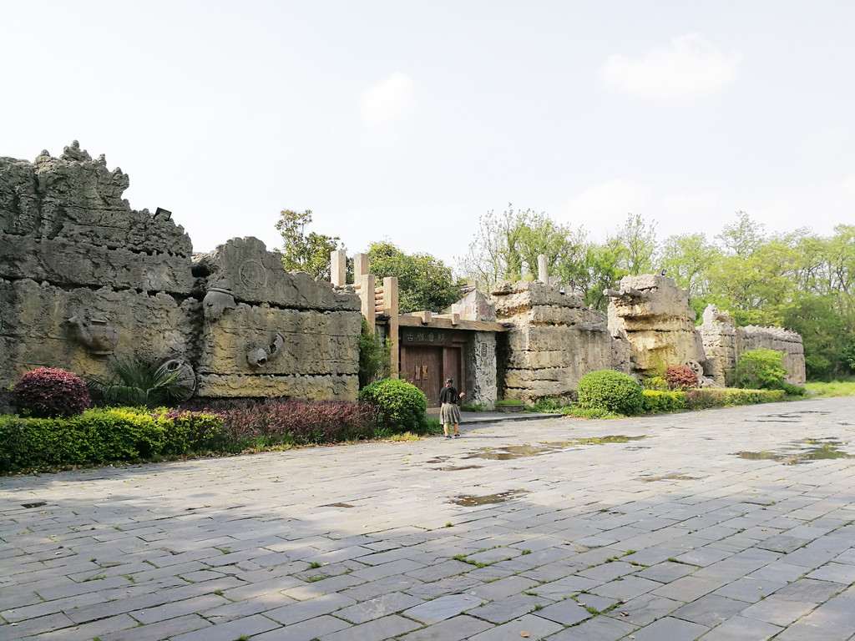

Slide 11
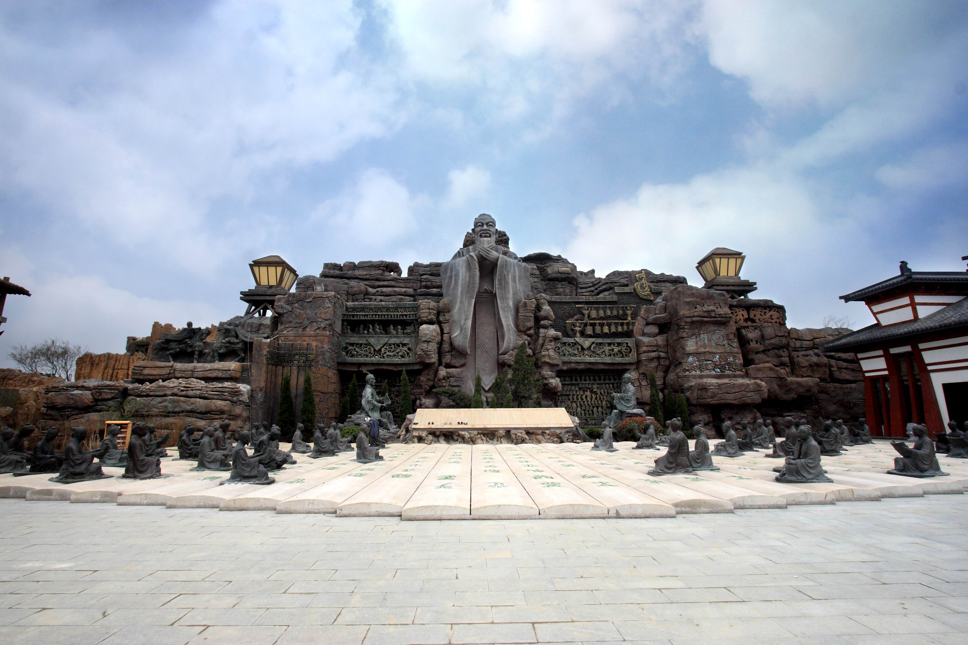

Slide 12
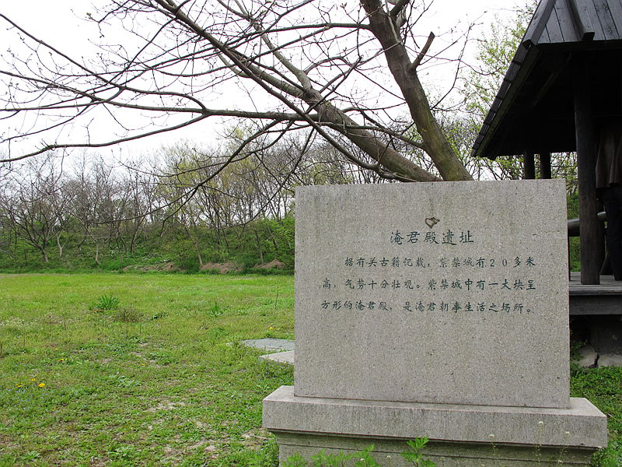

Slide 13
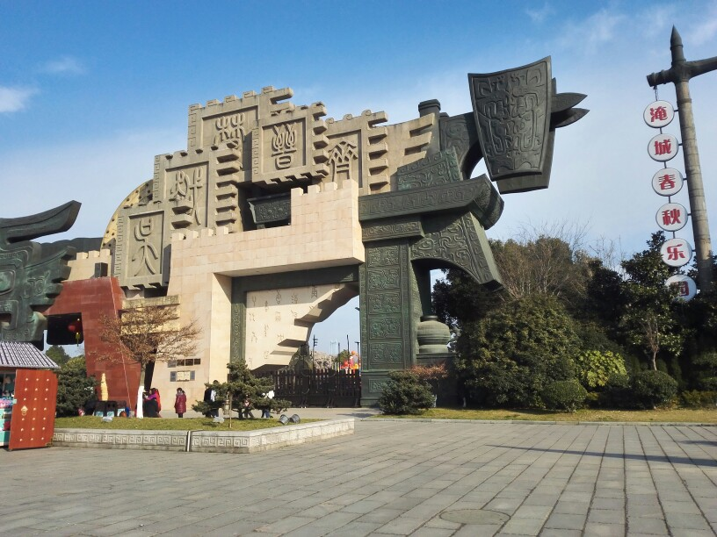

Slide 14
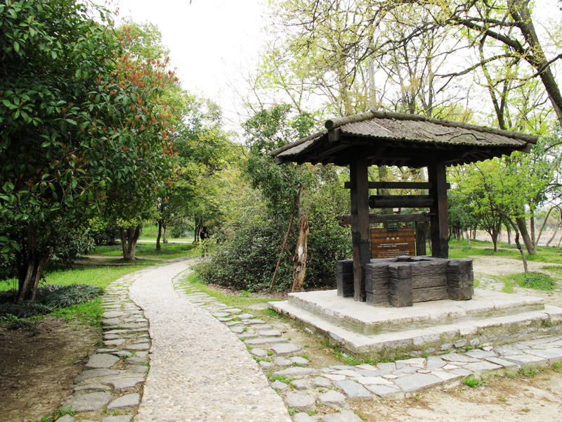

Slide 15
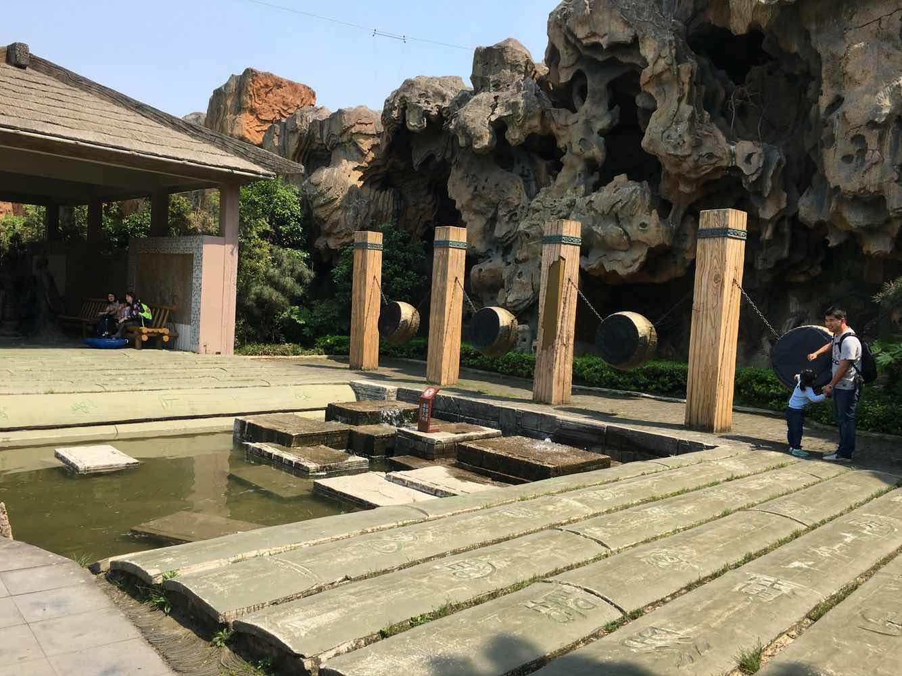

Slide 16
